Slide 1
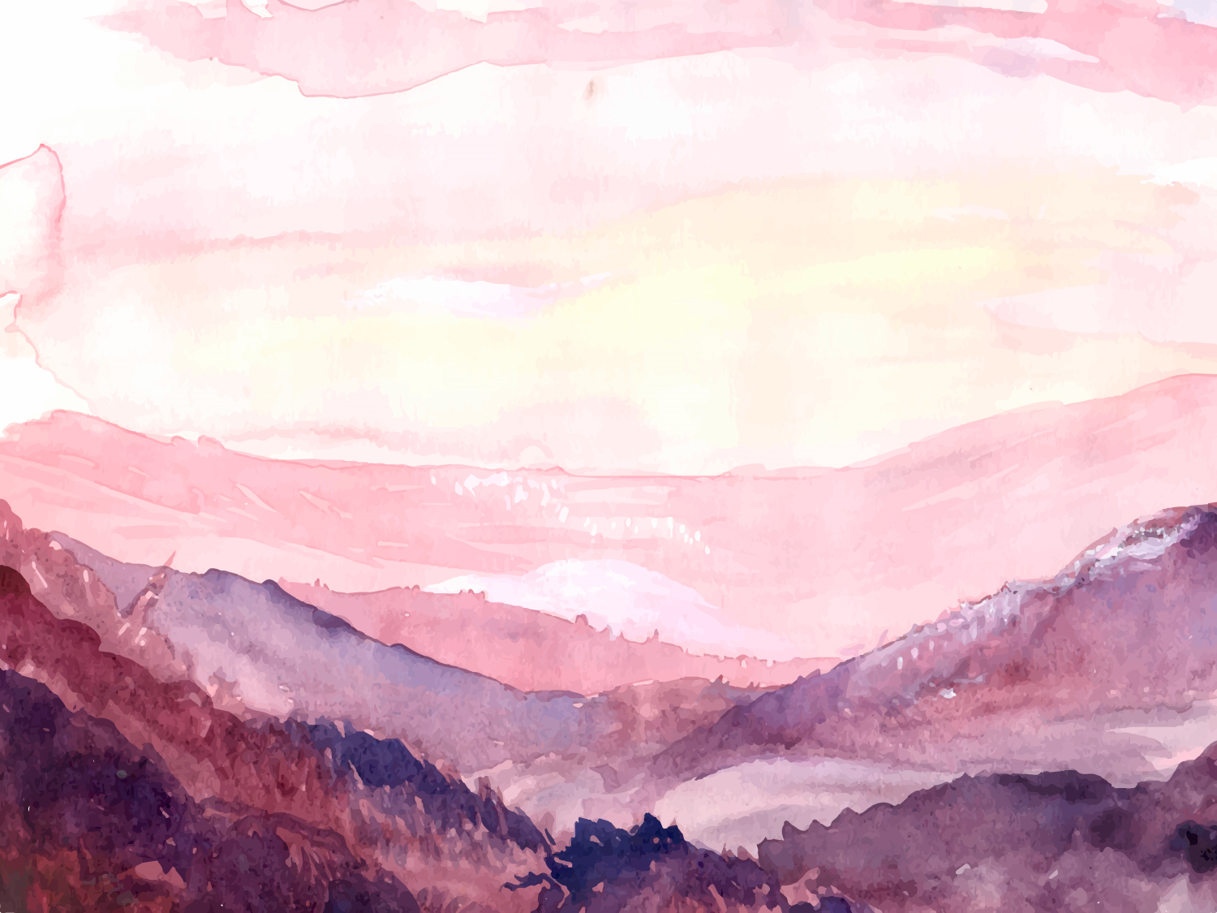
Растения Красной книги «ЖЕНЬШЕНЬ»
Выполнил ученик 3 «А» класса
Мусинов Ярослав

Slide 2
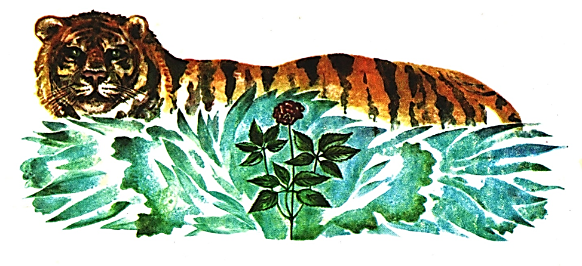

Slide 3
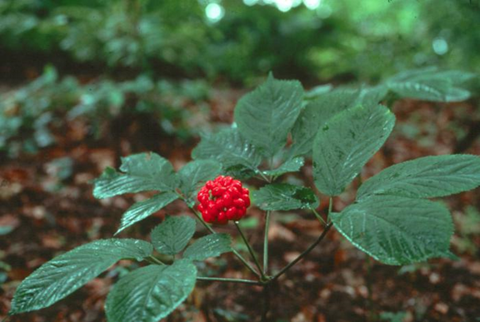
ЖЕНЬШЕНЬ

Slide 4
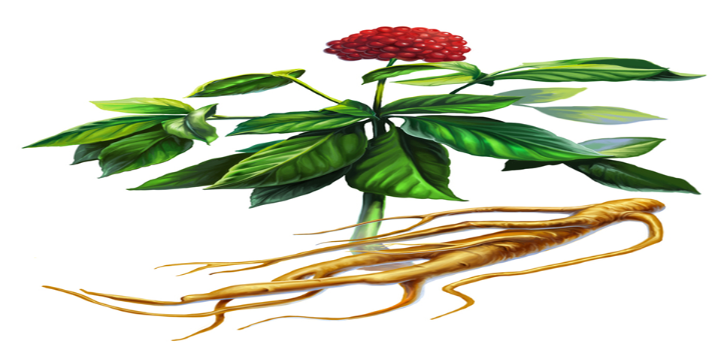

Slide 5
ЗА ВНИМАНИЕ!!!
СПАСИБО

